Slide 1
Aula 20
Gestão de ambientes/dependências e introdução aos testes

Slide 2
Agenda
Gerenciadores de dependências
Pytest
Mock
Cobertura de código

Slide 3
Gerenciadores de dependências
Já vimos e usamos o pip:
instalador de pacotes para o python.
Por pacotes entenda biblioteca que você importar no seu código.
Agora vamos usar o venv para criar ambientes virtuais:
Um ambiente virtual é um ambiente Python tal que o interpretador Python, bibliotecas e scripts instalados nele são isolados daqueles instalados em outros ambientes virtuais e (por padrão) quaisquer bibliotecas instaladas em um “sistema” Python, ou seja, aquele que está instalado como parte de seu sistema operacional.
Os ambientes virtuais evitam conflitos de versão de dependência. Você pode instalar diferentes versões da mesma dependência em diferentes ambientes virtuais.

Slide 4
Gerenciadores de dependências
Instalação venv:
Por padrão, instala-se com o python.
Algum sistemas separam, exemplo o ubuntu:
sudo apt install python3.8-venv
Criação de ambiente virtual chamado meu_env:
Crie o diretório onde o ambiente virtual será criado.
Dependente do sistema operacional.
Crie o ambiente virtual.
python -m venv my_venv
cria um ambiente virtual chamado my_venv.
Ative o ambiente virtual.
Linux: source my_venv/bin/activate
Windows:
Cmd: <venv>\Scripts\activate.bat
Powershell: <venv>\Scripts\Activate.ps1

Slide 5
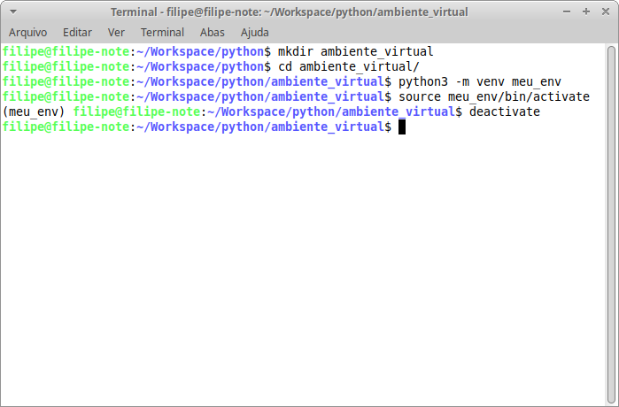
Gerenciadores de dependências
Para sair do ambiente virtual:
deactivate
Obs: no windows pode ser diferente, não encontrei um exemplo claro nele.

Slide 6
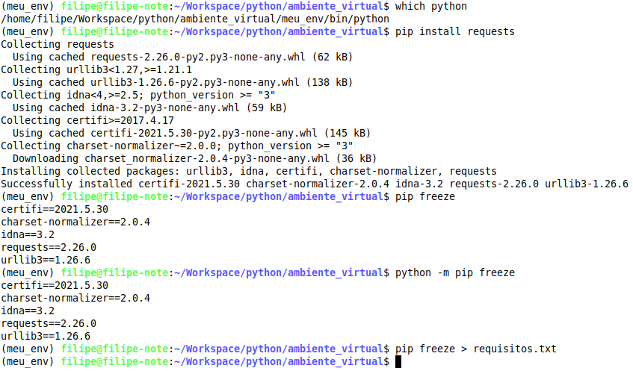
Gerenciadores de dependências
O python do venv é único dele:
which python
Você pode instalar dependências do seu projeto unicamente no ambiente:
pip install <dependência>
Você pode vre as dependências instaladas com:
pip freeze

Slide 7
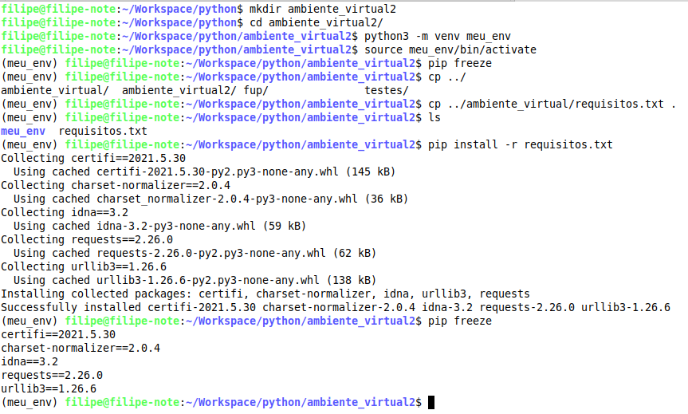
Gerenciadores de dependências
Para reproduzir o ambiente anterior, basta copiar o arquivo de requisitos e realizar a instalação das dependências com o pip install.
pip install -r requisitos.txt

Slide 8
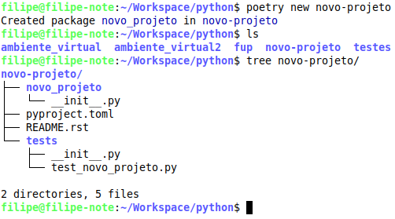
Gerenciadores de dependências
Poetry: talvez o mais completo gestor de dependências python.
Instalação do poetry neste site.
Criando projeto:
poetry new nome-projeto

Slide 9
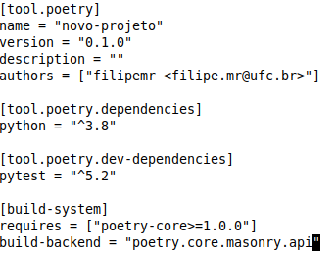
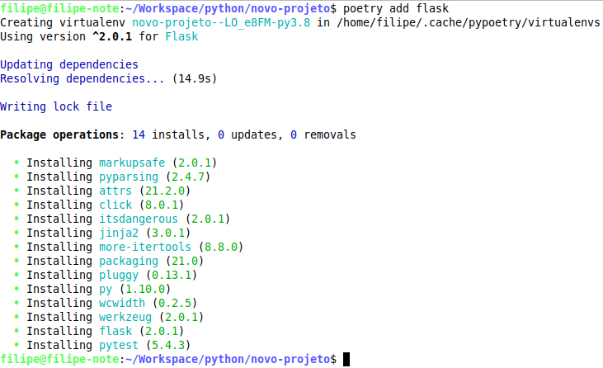

Gerenciadores de dependências
As informações do projeto ficam em pyproject.toml:
Para adicionar dependências:
poetry add <nome>
poetry add flask

Slide 10
Pytest
Python tem uma biblioteca embutida para testes: unittest. Porém, pytest é a padrão.
Além de algumas características superiores, disponibiliza vários plugins para melhorar os testes em algum aspecto.
Pytest é uma dependência por padrão em um projeto poetry.
Instalação:
poetry install
Execução:
poetry run pytest

Slide 11
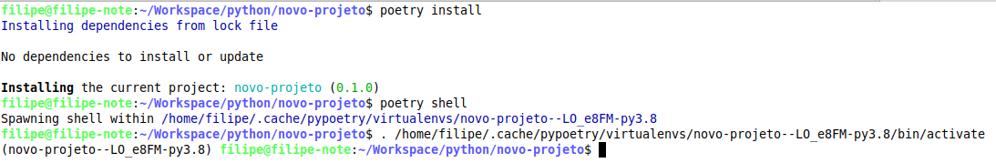
Pytest
Vamos iniciar o ambiente virtual do poetry com:
poetry shell

Slide 12

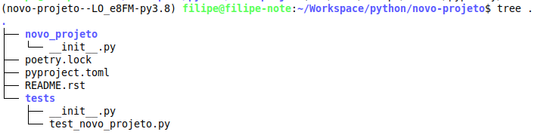
Pytest
Por padrão, o Pytest espera que o seus arquivos de teste comecem com test_, ou terminem com _test.py.

Slide 13
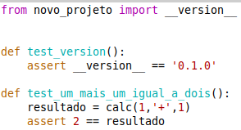
Pytest
Teste: basicamente uma função que verifica se o resultado de uma operação é o esperado.
Assert: verifica em tempo de execução se uma condição está sendo satisfeita.

Slide 14
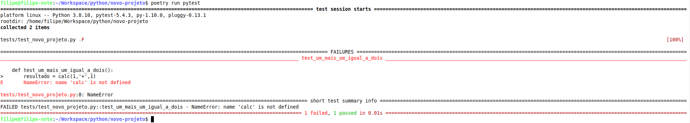
Pytest

Slide 15
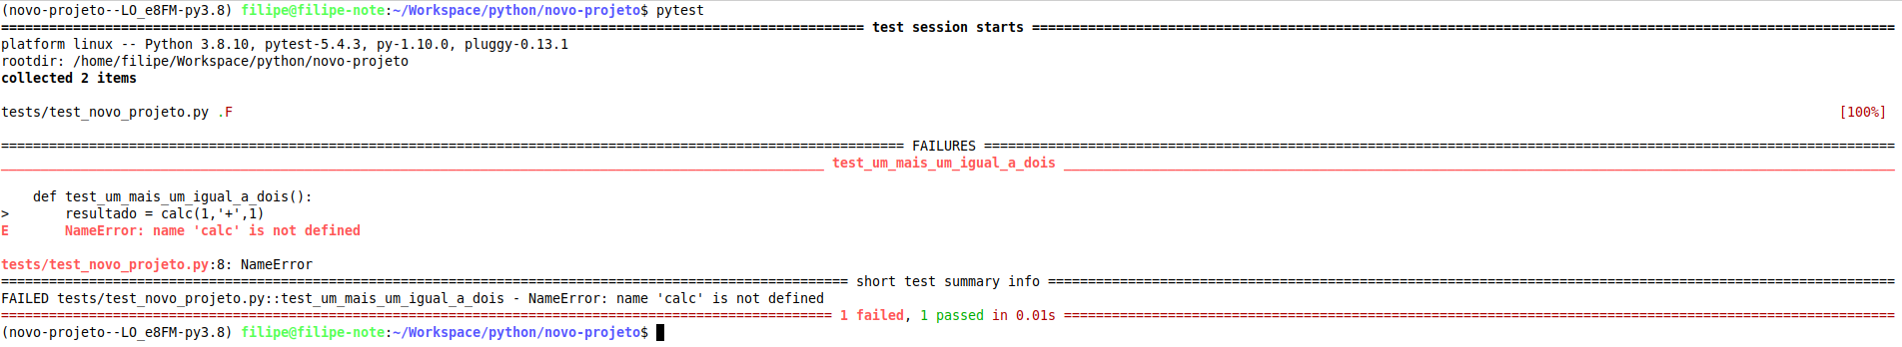
Pytest

Slide 16
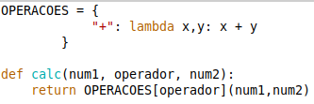
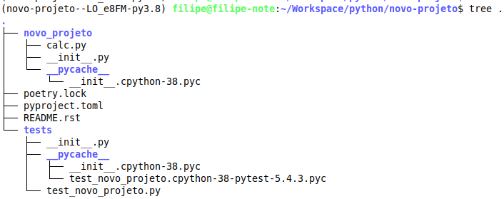
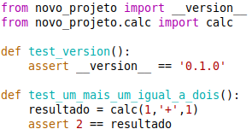
Pytest
Com o comportamento esperado definido em testes, vamos para a implementação.
Crie no diretório novo_projeto o arquivo calc.py
calc.py:
test_novo_projeto.py:

Slide 17
Pytest

Slide 18

Mock
Simular a interação com uma dependência para facilitar o desenvolvimento.
Quando a dependência não está disponível, ou é custosa de usar.
Faz uso de monkeypatch:
modificar uma dependência por outra em tempo de execução.
Exemplo:
Adicione a dependência requests:
poetry add requests
Crie o arquivo rep.py em novo_projeto.

Slide 19
Mock
Response.json():
Suponha que você queria testar uma funcionalidade que faz uso de get_my_ip().
Ao invés de fazer requisições reais ao serviço via internet, você pode substituir essa chamada por uma outra falseando a consulta.
{
'ip': '160.123.210.129',
'hostname':160.123.210.129.dynamic.cable.brisanet.br',
'city': 'Fortaleza',
'region': 'Ceará',
'country': 'BR',
'loc': '-3.9,-32.2',
'org': BRISANET S.A',
'postal': '60000-000',
'timezone': 'America/Fortaleza',
'readme': 'https://ipinfo.io/missingauth'
}

Slide 20
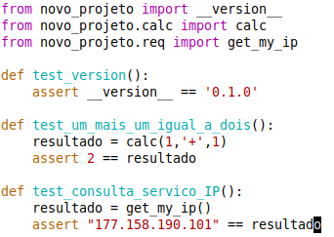
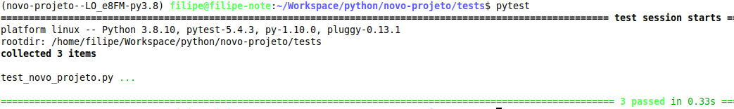
Mock
Exemplo com consulta real
Resultado do teste

Slide 21
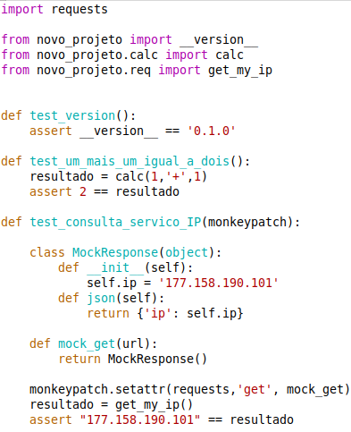
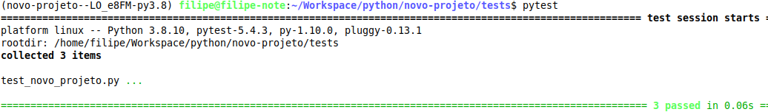
Mock
Exemplo com consulta falsa
Resultado do teste

Slide 22
Cobertura de código
Um outro aspecto de teste é a cobertura de código:
É uma métrica entre a quantidade de linhas executadas, do seu código, pelos testes e a quantidade total de linhas do seu código.
Ela dá a idéia de quanto do seu código já foi testado.
Em python, no exemplo, você adiciona pytest-cov:
poetry add pytest-cov

Slide 23
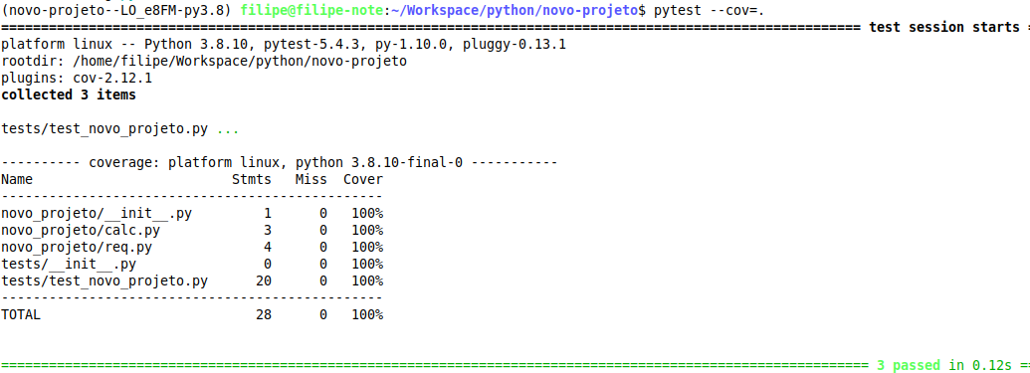
Cobertura de código

Slide 24
Referências
Gestão de ambientes e dependências.
Pytest:
Tutorial pytest youtube.
E mock.

